Slide 1
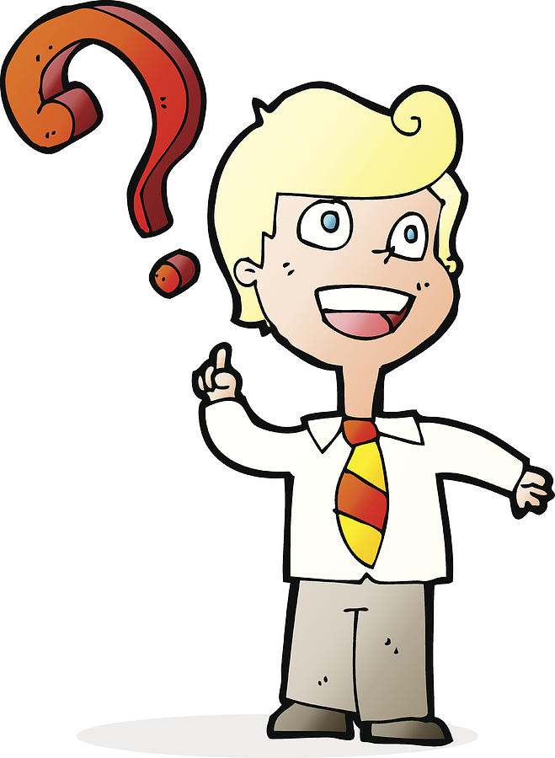
QUESTIONS! QUESTIONS! QUESTIONS!

Slide 2
Starter
1. De / Ecouter / musique/ J’aime/la =
J’aime écouter de la musique
2. sur / Snapchat / photos/ envoyer /des /J’adore=
J’adore envoyer des photos sur Snapchat
3. selfies/ copains / des/Je/avec/ prendre/ déteste/ mes=
Je déteste prendre des selfies avec mes copains
4. pas/mon/ ennuyeux/sur /de/ c’est/ écouter/ portable/n’aime/musique/ car/Je/ la=
Je n’aime pas écouter de la musique sur mon portable car c’est ennuyeux

Slide 3
OBJECTIVES
By the end of the
lesson I will be able to:
Form and answer questions.

Slide 4
Est-ce que…?
Qu’est-ce que?

Slide 5
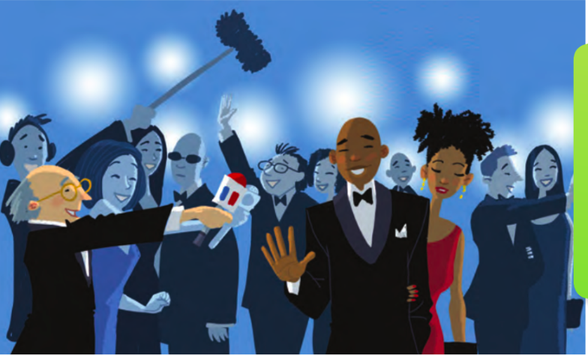

Slide 6
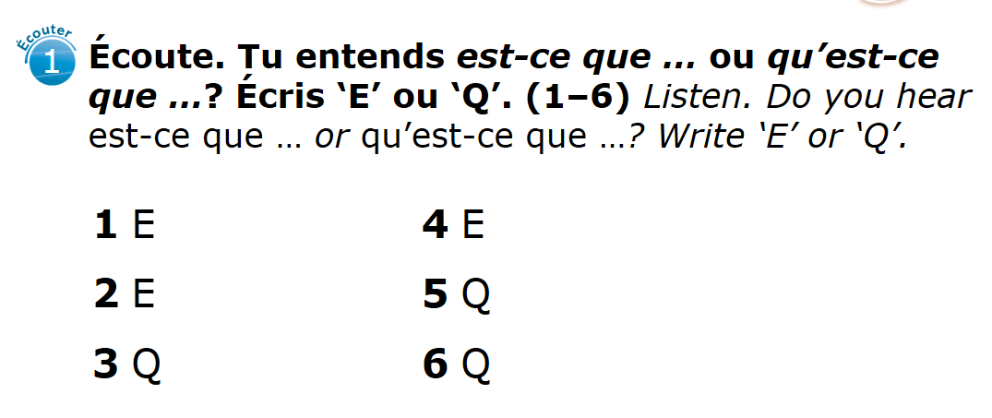

Slide 7
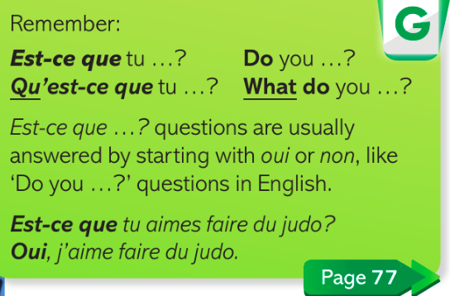

Slide 8
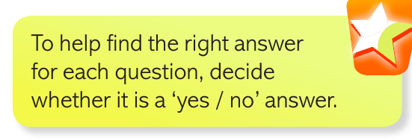
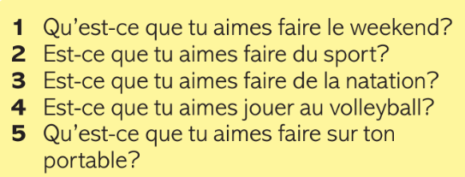

Slide 9
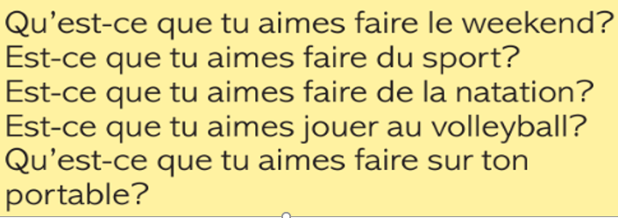
B
C
A
E
D

Slide 10
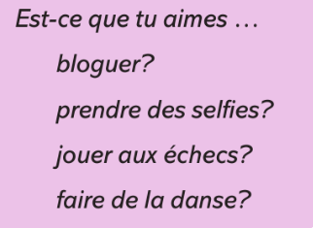
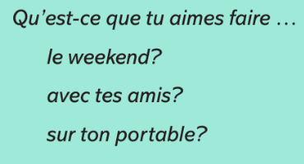

Slide 12
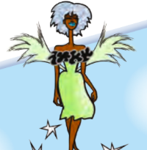
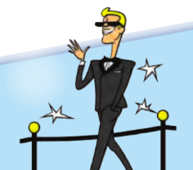

Slide 14
